Slide 1
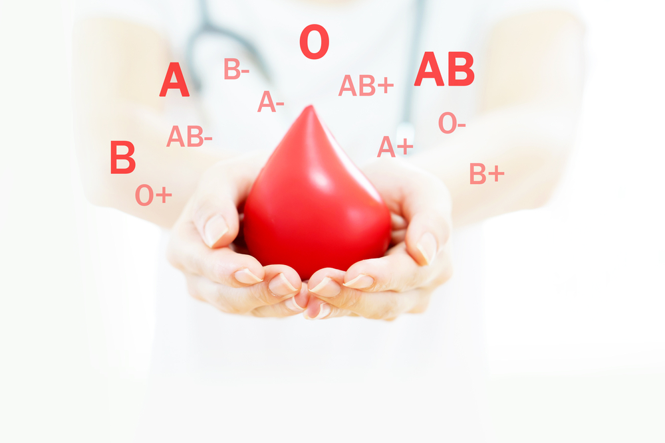
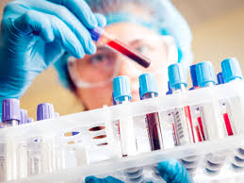
LÖSEMİ
HAZIRLAYANLAR:
AYŞENUR YETİM
DİLŞAD KARADENİZ

Slide 2
Lösemi, kan hücrelerinin özellikle de lökositlerin normalin üzerinde çoğalması ile kendini gösteren bir kanser türüdür. Yüksek sayıdaki olgunlaşmamış ve malign hücrelerin normal ilik hücrelerinin yerini alması ile iliklerde hasar meydana gelir. Böylece kan pıhtılaşmasında rol oynayan plateletler ve savunmada rol oynayan lökositlerin sayısı azalmaya başlar.

Slide 4
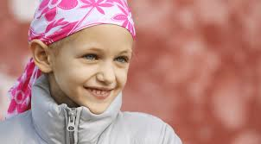
ÇOCUKLUK ÇAĞINDA LÖSEMİLER:
Çocukluk çağındaki kanser vakalarının %35'ini lösemiler oluşturur ve birinci sıradadır. Lösemiler hücre cinsine göre; ALL (Akut Lenfoblastik Lösemi) ve AML (Akut Myeloblastik Lösemi) olmak üzere 2 ana gruba ayrılır. Kendi içlerinde de alt sınıflar tanımlanabilir.Türkiye'de her yıl 16 yaşın altında 1200-1500 yeni lösemili çocuk vakası bildirilmektedir.

Slide 5
Lösemiler, vücuttaki kan üretim sistemini (lenfatik sistem ve kemik iliği) etkileyen kanserlerdir. Lösemiler akut veya kronik olarak (mikroskoptaki görünüşlerine göre alt gruplara ayrılırlar) ve tümörün yayılım ve gelişim özelliklerine göre sınıflandırılırlar. Genel olarak, akut lösemiler çocuklarda ortaya çıkarken, kronik lösemiler daha çok yetişkinlerde görülme eğilimindedirler. Kan kanserinin hücre tipine göre (myeloid, lenfoid gibi) ve hastalığın süresine göre (akut, kronik) çeşitleri vardır. Bazı tipler daha hızlı ve kötü bir gidiş gösterir. Çocukluk çağında lösemi tipleri diğer kanser tiplerine göre daha sık görülmektedir.

Slide 6
Akut Lenfoblastik Lösemi

Slide 7
Akut lenfoblastik lösemi sağkalım oranı:
Çocuklar için şu anda% 85 beş yıllık sağkalım oranı vardır. American Cancer Society’nin raporuna göre, akut lenfositik lösemi bulunan yetişkinlerin yaklaşık% 80 -% 90’ı ALL tedavisinden sonra remisyona girer, ancak yaklaşık% 50’si genel tedavi oranını önemli derecede etkileyecek bir bozulma yaşar.
Kronik lenfoblastik lösemi sağkalımı oranı:
American Pathologist College’a göre, KLL’li bir kişinin ortalama sağkalım oranı yaklaşık% 50-80’dir. Buna göre, Journal Blood’a göre, 10 yıllık sağkalım oranı için toplam% 34.8, 5 yıllık sağkalım oranı% 60.2 idi.

Slide 8
Akut Myeloblastik Lösemi

Slide 9
Kronik myeloid lösemi sağkalım oranı:
En yeni istatistiklere göre KML hastalarının beş yıllık sağkalım oranı% 59’dur. İyi haber şu ki bu günlerde KML ile mücadele için test edilmiş ve geliştirilmiş ilaçlar var ve bu nedenle hayatta kalma oranının önümüzdeki birkaç yıl içinde daha yüksek olması bekleniyor.

Slide 10
Lösemi nedenleri henüz tam olarak aydınlatılmamıştır. Sitogenetik ve
moleküler tekniklerdeki yeni gelişmelerle; genetik yatkınlıklar,
radyasyon, benzen ve türevleri (bali, vs.), böcek ilaçları gibi kimyasal
maddeler, bazı kalıtsal hastalıklar ve bazı viral hastalıkların hep
birlikte lösemiye neden oldukları çalışmalarla gösterilmiştir. Lösemi
her yaşta görülmektedir. En sık çocukluk çağında 2-5 yaşlarında
artmaktadır. 1 yaşın altında, 10 yaşın üstündeki yeni vakalarda tedaviye cevap azalmaktadır.
Herhangi bir etkiyle damarlarımızda dolaşan kanın esas yapım yeri olan kemik iliğimizdeki ana hücrelerde oluşan şifre değişikliği ile blast adını verdiğimiz olgun olmayan kan hücrelerinde artış meydana gelmektedir.Bu hücreler hızla yayılarak kemik iliğini, lenf bezlerini, dalağı, karaciğeri, beyin ve merkezi sinir sistemini tutmaktadır.

Slide 11
BELİRTİLERİ:
Çocuklarda lösemi hastalığının belirtileri:
* İştahsızlık * Kansızlık * Zayıflama * Bacaklarda kemik ağrıları * Cilt altında kanamaları (kırmızı noktalar veya morarmalar) * Burun ve dişeti kanamaları * Ateş
* Nefes darlığı
* Bazı nörolojik semptomlar

Slide 12
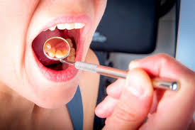
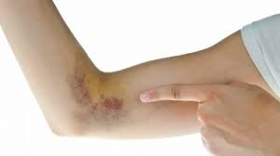

Slide 14
İlk gözlenen bulgulardır.Ayrıca yayıldığı organlara ait belirtiler, örneğin baş ağrısı, kusma, karın ağrısı, görme bozuklukları önem taşıyabilir. Bu yakınmalarla müracaat ettikleri çocuk hematoloji (kan hastalıkları) uzmanlarınca yapılan muayenede çoğunlukla hepatomegali ve splenomegali, lenf bezlerinde genişleme, kanama bulguları tespit edilebilir.
Yapılan kan, kemik iliği, hücre tipini belirleme ve genetik tetkikler sonucu kesin tanı konulabilir.
Tanıdaki ayrıntılı testler genellikle lösemi tiplerini, tedavi prensiplerini belirlemede yardımcı olacaktır.

Slide 15
LÖSEMİ TANISI NASIL KONUR?

Slide 16
Lösemi tanısını koyabilmek için hastanın öyküsü dinlenmeli. Muayenenin yanı sıra ileri tanı yöntemleri ile incelemelerin yapılması gerekmektedir.

Slide 17
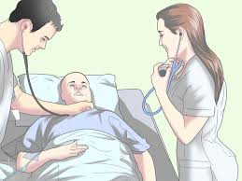
1.MUAYENE
Lösemi şüphesi olan kişiye öncelikle iyi bir fizik muayene yapılmalıdır (lenf bezlerinde şişlik, hepatomegali, splenomegali yönünden değerlendirilmelidir.)

Slide 18
2.UYGUN KAN İNCELEMELERİ
Laboratuvarda, beyaz kan hücrelerinin, kırmızı kan hücrelerinin ve trombositlerin sayısını kontrol etmek için eksiksiz bir kan sayımı yapılır. Lösemi çok yüksek düzeyde beyaz kan hücrelerine neden olur. Aynı zamanda, kırmızı kan hücrelerinde bulunan trombositlerin ve hemoglobin düzeylerinin düşük olmasına da neden olabilir.

Slide 19
3.KEMİK İLİĞİ BİYOPSİSİ
Kalça kemiğinden alınan kemik iliği incelenmelidir. Kemik iliği biyopsisi ve kemik iliği sıvısının cam üzerine yayılarak patolojik incelenmesidir.

Slide 20
4.GENETİK İNCELEMELER

Slide 21
Sitogenetik: Laboratuar kan örnekleri, kemik iliği veya lenf nodlarından gelen hücrelerin kromozomlarına bakar. Anormal kromozomlar bulunursa, test, löseminin tipini belirler. Örneğin, KML’li insanlarda Philadelphia kromozomu adı verilen anormal bir kromozom bulunur.
Moleküler genetik çalışmalar: Teşhis anında, doktorunuz lösemide yer alan spesifik genleri, proteinleri ve diğer faktörleri belirlemek için laboratuar testleri yapılmasını önerebilir. Lösemi hücrelerindeki genlerin incelenmesi, uygun bir tanı ve tedavi planının oluşturulması için çok önemlidir. Örneğin Akut Myeloid lösemi, genlerde bir hata (mutasyon olarak da adlandırılır) oluşumundan kaynaklanır. Bu hataları belirlemek AML’nin spesifik alt tipini teşhis etmeye yardımcı olur ve az ya da çok kemoterapi ve / veya kök hücre nakli gibi uygun tedavi seçeneklerini seçer.

Slide 22
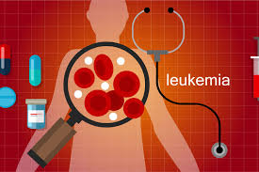
LÖSEMİDE TEDAVİ

Slide 23
LÖSEMİDE TEDAVİ AŞAMALARI;
Lösemi hastalığının tedavisindeki temel prensip kemik iliğindeki ana kan hücrelerinde oluşan şifre değişikliği ile olgun olmayan blast adı verilen hücrelerin çoğalmasını durdurmak ve sonrasında normal kan elemanlarının yapılmasını sağlamaktır.
Kötü huylu blast hücreler çok hızlı çoğalırlar. Bunlar olgunluk ve çoğalma zamanlarına göre çeşitli evrelere ayrılırlar:
1) Mitoz, 2) G devresi, 3) S devresidir. Tedavideki amaç; birbirinden farklı etkilerdeki ilaçların bir program çerçevesinde uzun süre kullanılarak tüm safhalardaki blastların öldürülmesidir.
Yaklaşık 3 yıl süren tedavide 4 safha yer alır:

Slide 24
1- YÜKLEME TEDAVİSİ
Birbirinden farklı 5-6 çeşit ilaç damardan aynı anda verilir. Amaç kötü huylu hücrelerin 2 ay içerisinde hızla öldürülmesidir.

Slide 25
2- PEKİŞTİRME TEDAVİSİ
3-4 ay süren bu tedavide çok yüksek doz birbirinden farklı tesirli ilaçlar damardan verilmektedir. Fakat bu tedavi safhasında maalesef vücüdumuzdaki faydalı hücreler de ölmekte, saçlar dökülmektedir.

Slide 26
3- ÖNLEYİCİ TEDAVİ
Kemik iliğinde yenilmiş, parçalanmış, dağılmış düşman hücrelerinin beyin ve sinir sistemi ve üreme organlarımıza yerleşerek, tekrar aktive olmalarını önleyici tedavidir.

Slide 27
4- DEVAMLILIK TEDAVİSİ:
Amaç artık tamamen yok edilmiş düşman hücrelerinin vücudumuzda herhangi bir şekilde yeniden çoğalmalarını önlemektir. En son blast yok edilinceye kadar tek tek bulunup parçalanması sağlanır. Yaklaşık 2.5-3 yıl kadar devam eder.

Slide 28
KEMİK İLİĞİ TRANSPLANTASYONU
Çocukluk çağı lösemilerinde esas olan ilaçla tedavidir. Toplam 3-3.5 yıl süren kemoterapi sonunda % 85'lere varan oranda tamamen iyileşme sağlanır. Tedaviye cevap alınamayan vakalarda ve bazı özel durumlarda kemik iliği nakli uygulanabilir (%5-10 oranında).

Slide 29
KİMLERDEN KEMİK İLİĞİ ANA-KÖK HÜCRELERİ ALINIR?
1- Doku grupları (HLA) uygun kardeşlerden veya nadiren diğer aile bireylerinden (ALLOJENİK). 2- Doku grupları (HLA) uygun akraba olmayan vericilerden (Kemik İliği Doku Bilgi Bankası aracılığıyla). 3- Hastanın kendi kemik iliğinin dondurularak saklanması ve gerektiğinde verilmesi. 4- Damarlarımızda dolaşan kanın içindeki ana-kök hücrelerin özel bir yöntemle toplanarak hastaya verilmesi. 5- Göbek Kordonu Kanı: Yeni doğan kardeşin ana-kök hücrelerden zengin plasentasından (eş) toplanan kanın kullanılması.

Slide 30
NASIL KEMİK İLİĞİ ALINIR?
Toplama işlemi ameliyathane koşullarında genel anestezi altında uyutularak yapılır. Özel iğneler kullanılarak kemik içine girilerek ilik enjektörlere çekilir. Belirli miktarda alınan ana-kök hücreler özel torbalarda, filtre edilerek bekletilmeden lösemi hastasına damar yoluyla verilir.
Ana-kök hücrelerin çok çok az bir kısmı alındığından verici-donör için yapılan işlemin hiçbir sakıncası yoktur.
Nakil işlemlerinden sonra 3 hafta içinde sağlam ana-kök hücrelerden kan hücrelerinin hızla yapımı başlar. Verilen kemik iliğinin alıcıda reddini önlemek amacıyla 6 ay kadar koruyucu tedaviler uygulanır.

Slide 31
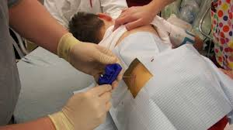

Slide 32
KEMİK İLİĞİ NAKLİNİN BAŞARI ORANI:
Dünyanın gelişmiş hematoloji merkezlerinde olduğu gibi ülkemizde de kemik iliği nakli başarıyla yapılmaktadır. Löseminin cinsine ve vericinin uygunluğuna göre değişmekle birlikte sonuçlar olumludur. %43 ile %83 oranında başarı elde edilmektedir.

Slide 33
KOMPLİKASYONLARI
Alıcı lösemi hastasının kemik iliği nakline hazırlanma aşamasında ve sonrasında çeşitli ciddi komplikasyonlar çıkmaktadır. Geç dönemde de normal kişilere göre 5 kez daha fazla oranda yeniden lösemi ya da çeşitli kanser tipleri ortaya çıkabilir.
Kemik iliği naklinden 1 yıl sonra, lösemili çocuklar sağlıklarına kavuşmakta ve normal yaşantılarına dönebilmektedirler.
Ülkemizde hasta başına ortalama 25.000 dolara malolan kemik iliği nakli, yurt dışında bir sağlık turizmi haline getirilmiş olup 100.000-250.000 dolar harcanmaktadır. Bu nedenle; Türkiye'de daha çok sayıda özelleşmiş kemik iliği nakli merkezinin hizmete açılması yararlı olacaktır.

Slide 34
KEMİK İLİĞİ DONÖRÜ OLMAK ;

Slide 35
Donör Adayı Olmak İsteyenler İçin Gerekli Bilgiler
Nasıl akraba dışı kök hücre vericisi olunur?
18 ile 55 yaş arası, en az 50 kg ağırlığındaki her sağlıklı kişi kök hücre vericisi olabilir. Bu koşulların sağlanması, kişinin belirli sağlık niteliklerini taşıdığı anlamına gelmektedir. Böylece yapılan bağış da nitelikli olacak ve doğal olarak hastaya yapılan kök hücre naklinin başarıyla sonuçlanma şansı yükselecektir. Donör (verici) adaylarının özellikle bulaşıcı hastalık, bağışıklık sistemi hastalıklarına sahip olmaması gerekmektedir. Verici adayı olanlar doku tipi özelliklerine bağlı olarak binde bir veya milyonda bir olasılıkla gereksinimi olan bir hastaya uygun bulunabilirler. Bu nedenle kayıt sisteminde yıllarca kalmaları gerekebilir. Bu nedenle verici olmak isteyenlerin sisteme kayıt aşamasında en fazla 50 yaşında olması istenir.

Slide 36
Gönüllü vericiden kayıt sırasında neler talep edilir?
Gönüllü vericiden 5ml’lik küçük iki tüp kan örneği alınır ve kendisi tarafından Kemik İliği/Kök Hücre bilgilendirilmiş onam formu doldurulur. Vericinin kanı incelendikten (hastalar ile uyumu belirleyecek olan doku tiplendirilmesi testleri) sonra kişi Akraba Dışı Doku bankasına gönüllü verici olarak kaydedilir. Bu son derece pahalı olan testlerin bedeli genel sağlık sigortası kapsamında karşılanmamaktadır. Ankara Üniversitesi destekli bir proje kapsamında gönüllülerin doku tiplendirilmeleri halen yapılabilmektedir. Bu konudaki güncel bilgiler www.kokhucrebagisla.com dan izlenebilir.

Slide 37
Alıcı –verici arası uyum ne düzeyde olmalıdır?
Başkasından yapılan nakillerde öncellikle tam uyumlu, tam uyumlu (8/8) verici yok ise tama yakın (7/8 veya 9/10) veya kısmi (yarı yarıya uyum=haploidentik) doku uyumlu vericilerden yararlanılır. Bu kişiler öncelikle aile bireyleri veya uygun aile bireyi vericisi yok ise akraba olmayan vericiler olabilir. Göbek bağı kanından yapılan nakillerde ise uyum 6/6, 5/6 veya 4/6 düzeyinde olabilir. Ancak burada seçim de ek olarak bankalardaki kordon kanlarının hücre miktarı, saklanma yılı vb başka özellikler ile HLA (Human Leucocyte Antigen) uyumu birlikte değerlendirilir.

Slide 39
2016 Araştırması ve Haberi
Diyarbakır Halk Sağlığı Müdürü Doktor Fatih Mehmet Aslan, Dünya Sağlık Örgütü verilerine göre dünyada 350 bin lösemi vakası görüldüğünü, Türkiye'de ise her yıl 165 bin kişiye kanser teşhisi konulduğunu bunun 4 bin 500'ünin lösemi (yüzde 1,5) olduğunu dile getirdi.
Lösemi hastalığının çocuklarda en sık görülen kanser türü olduğunun altını çizen Doktor Aslan, "Türkiye'de her yıl yaklaşık bin çocuk lösemiye yakalanmaktadır. Ülkemizde hem erkek hem de kız çocuklarımızda en sık görülen çocukluk çağı kanserleri lösemiler olup, yıllar içerisinde belirgin bir artış da görülmemektedir. Erişkinlerde ise yılda yaklaşık 3500 vatandaşımızı etkilemektedir." dedi.

Slide 40
Aslan açıklamasını daha sonra şöyle sürdürdü: "Erişkinin aksine çocukluk çağı kanserleri gelişmiş ülkelerde ve Türkiye'de yüzde 70-80'in üzerinde tedavi edilebilir ve sağ kalım oranı yüksektir. Günümüzde gelişmiş ülkelerde her 900 erişkinden biri çocukluk çağı kanseri geçirmiş ve yaşamını devam ettirmektedir. Ancak bu iyileşme oranı ne yazık ki kaynakları kısıtlı ülkeler için geçerli değildir. Bu nedenle dünya genelinde her yıl teşhis edilen 160.000 çocuk kanseri olgusunun yaklaşık 90 bini'i kanser nedeni ile hayatını kaybetmektedir."

Slide 42
BİZİ DİNLEDİĞİNİZ İÇİN
TEŞEKKÜR EDERİZ…

